Slide 1

DSP Q4
Overføringsfunktion, differensligning, pol/nulpunkt, stabilitet og realisationsstrukturer

Slide 2
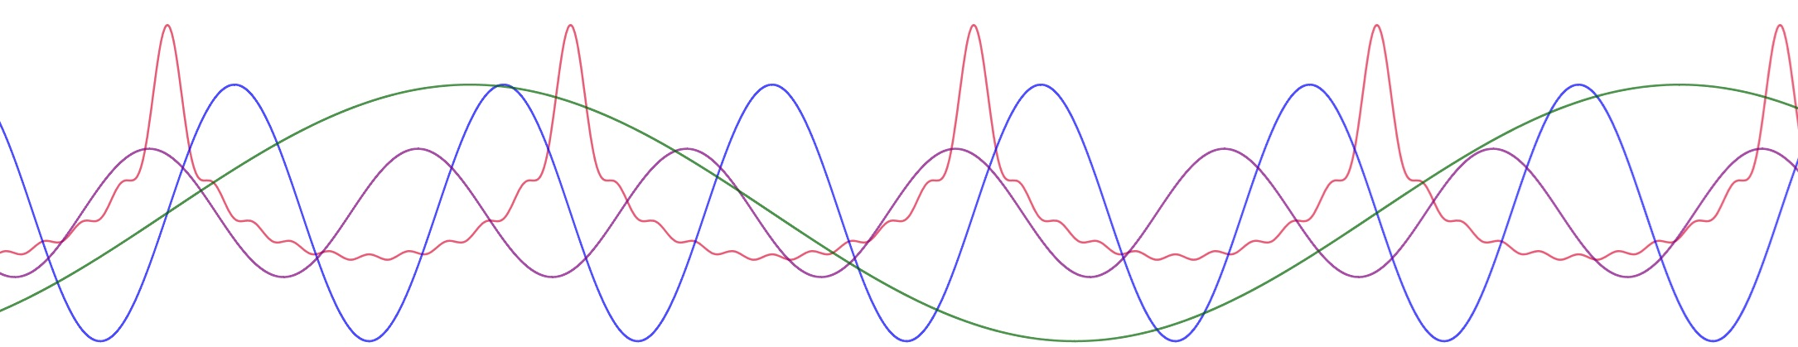
Outline
Overførings function og stabilitet
Difference ligning
Pol/nulpunkter
Direct form, structure
Indragelse af OPG regning

Slide 3
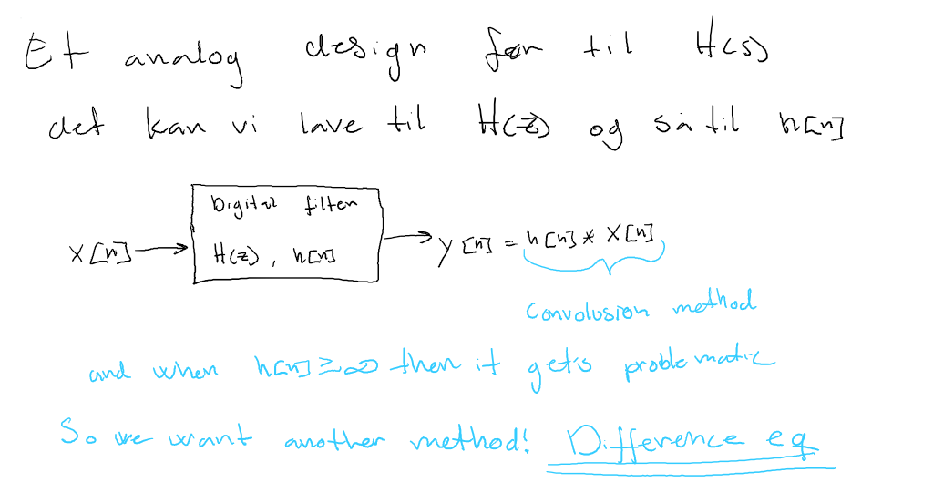

Slide 4
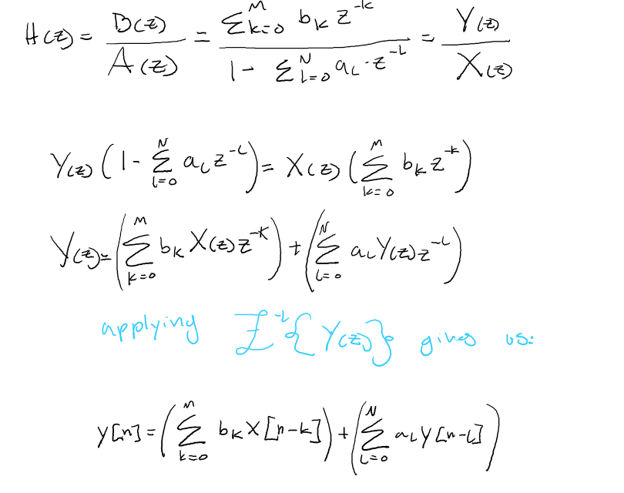

Slide 5
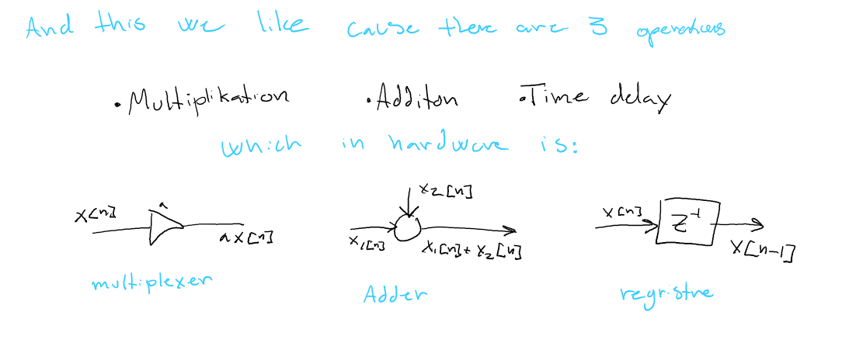

Slide 6
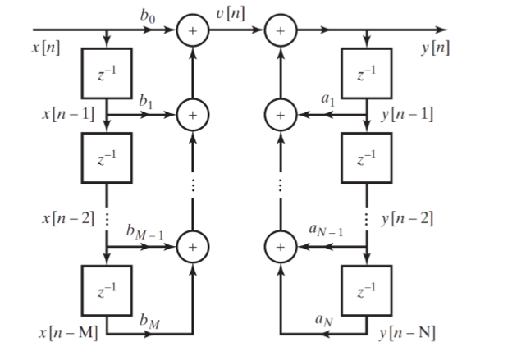
Direct form I

Slide 7
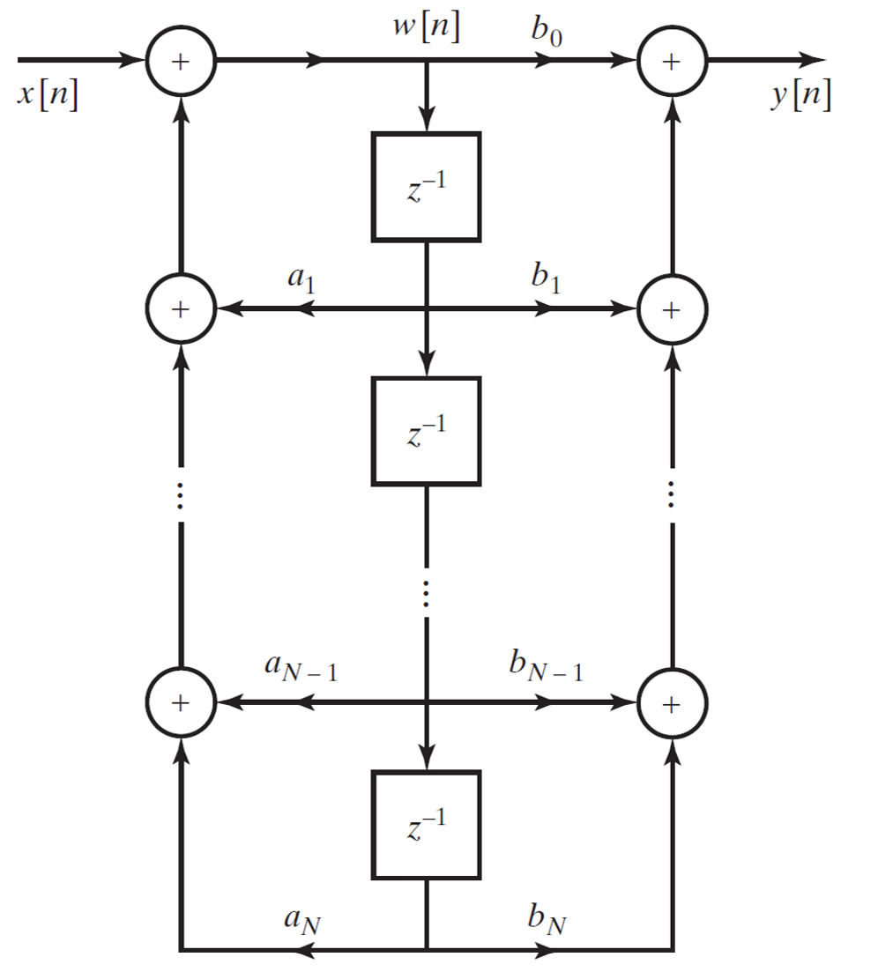
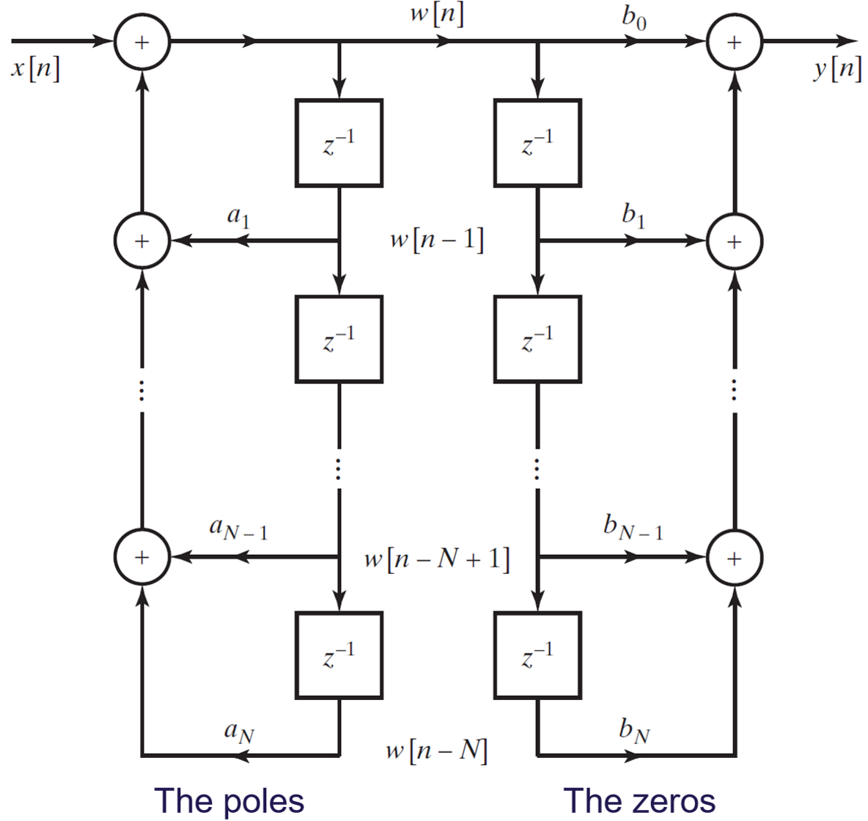
Direct form II

Slide 8
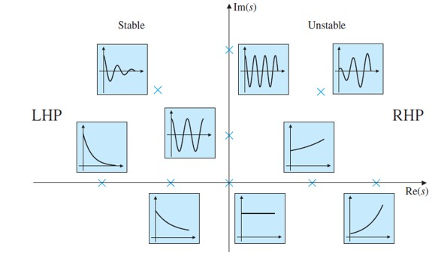

Slide 9
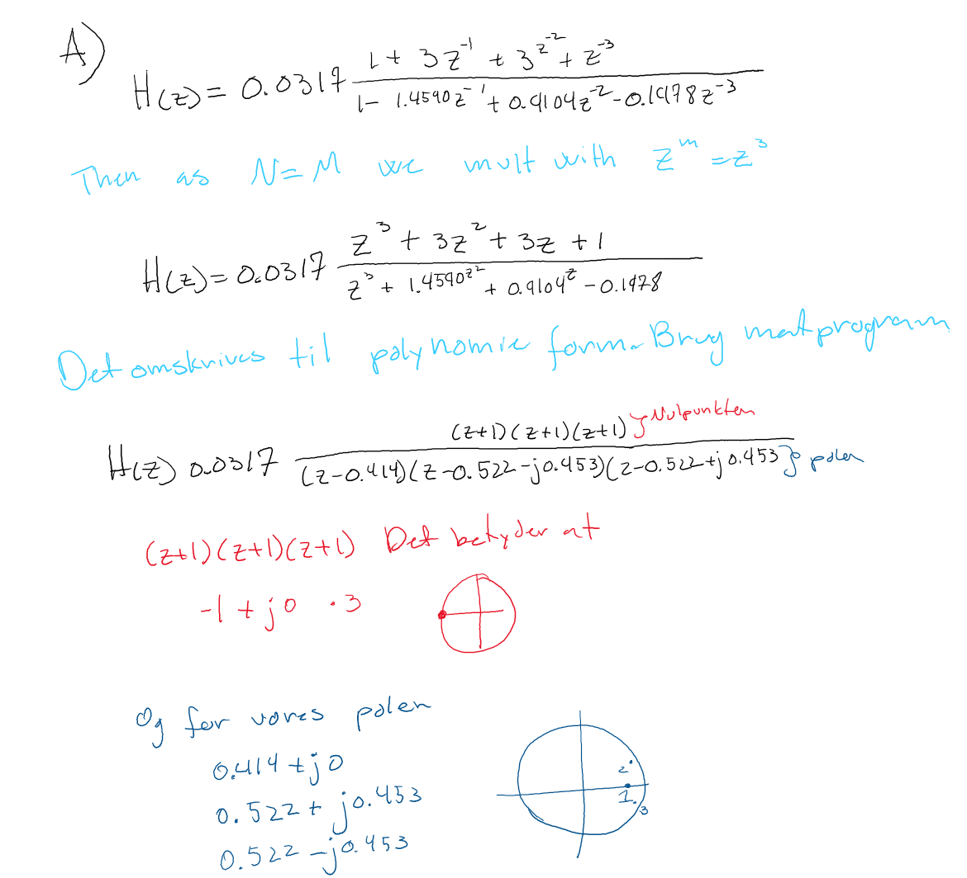

Slide 10
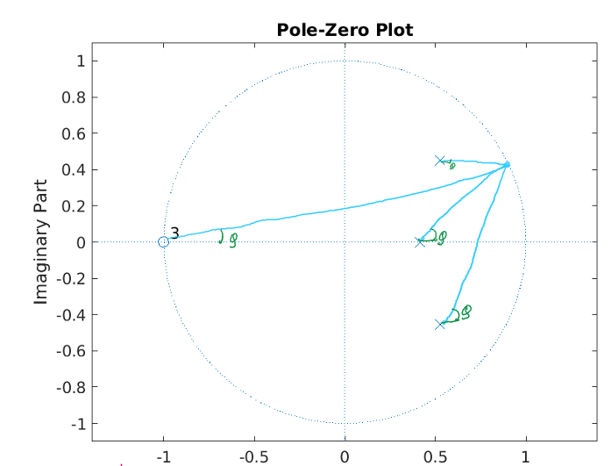

Slide 11
